Slide 1
Отчёт о проведённых работах в ЖК Воробьев дом
Итоги 2023 года

Slide 2
Уважаемые жильцы и собственники помещений!
Мы подготовили для вас краткий отчет о выполненных Управляющей компанией работах в ЖК Воробьев дом за 2023 год.
Ваши пожелания и предложения по обслуживанию ЖК просим направлять:
на почту info@uk-vd.ru, по телефону + 7 (495) 940-55-55 или через мобильное приложение «Домиленд».
С заботой о вас,
УК Воробьев дом

Slide 3
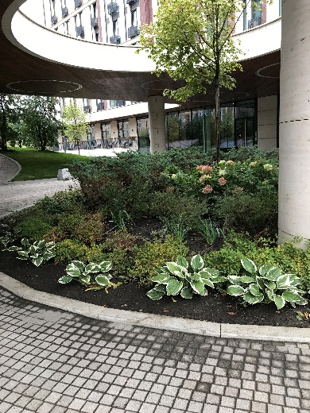
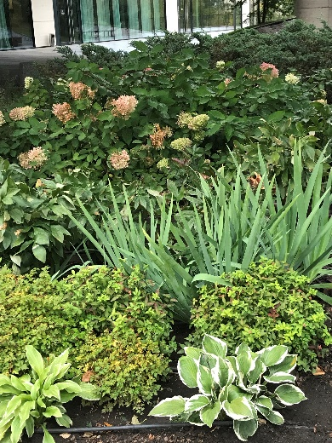
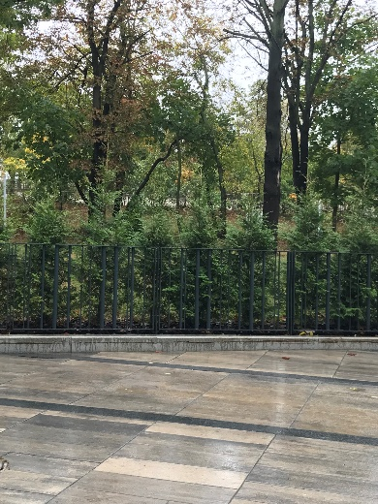
Обслуживание и уход за
декоративными растениями и газоном
Обрезка поврежденных участков туй, полив туй
Подкормка многолетников комплексным удобрением. Обрезка участков после цветения
Стрижка кустарника кизильника в зоне заезда
Подкормка проблемных мест газона комплексным удобрением
Уход за центральной клумбой: обрезка, рыхление и подкормка многолетних растений, таких как пионы, ирисы, спиреи, хосты, гортензии
Формирование кустарников в шаровидную форму, таких как бересклет, калина, рябина

Slide 4
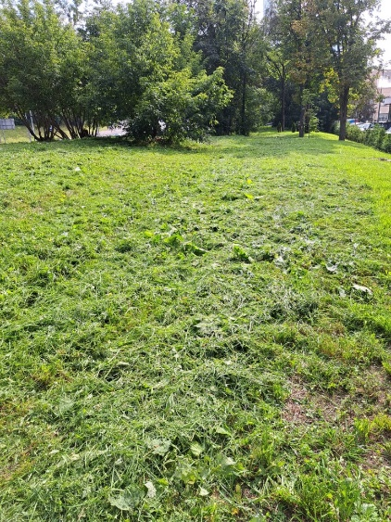
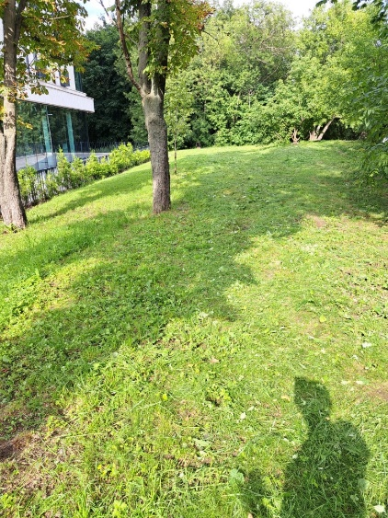
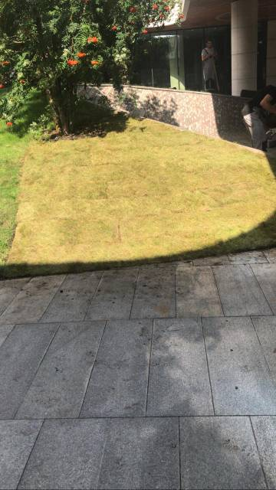
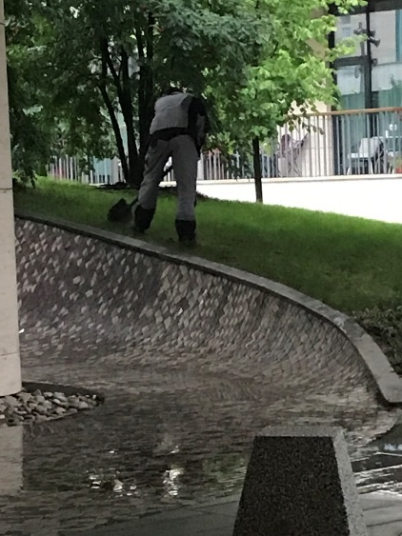
Обслуживание и уход за
декоративными растениями и газоном
Подкормка газона комплексным удобрением и удаление сорняков
Санитарная обрезка кустарников и хвойных растений
Обрезка поврежденных и засохших веток ивы
Подготовка поверхности склонов для укладки рулонного газона (внесение удобрений, полив, внесение плодородной почвы) и укладка рулонного газона
Лечение повреждений ствола клена цементированием и проклейкой
Подкормка газона комплексным удобрением после скашивания
Подготовка к зиме: удаление подсохших участков и стрижка растений, уборка сорняков и прополка клумб

Slide 5
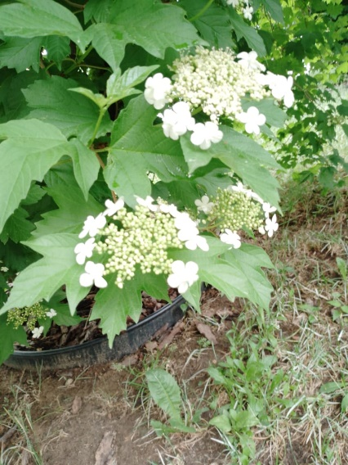
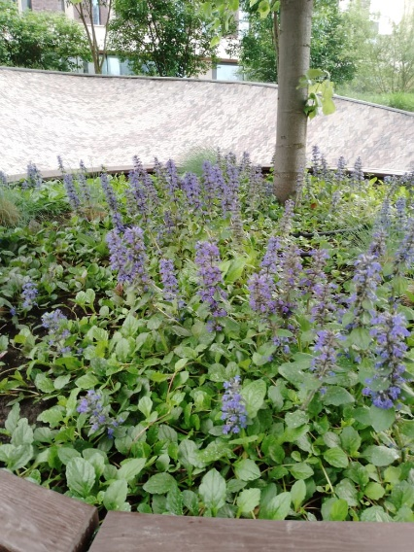
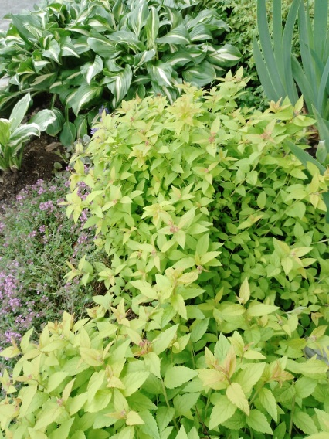
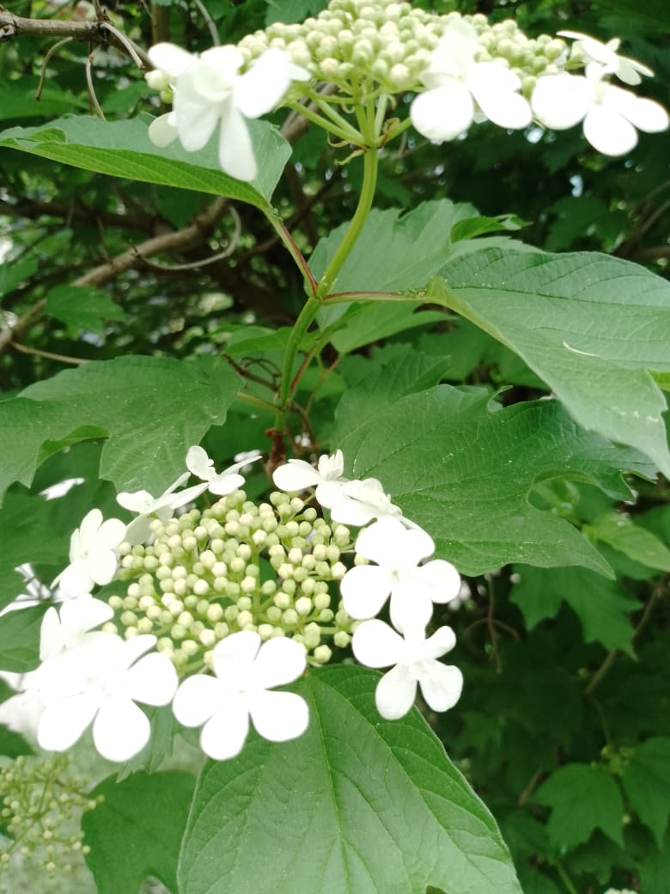
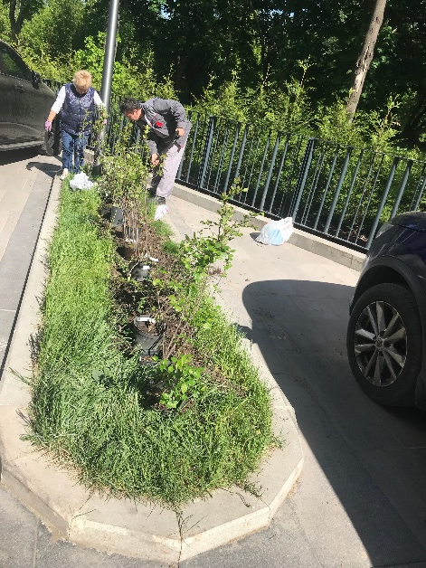
Уход за растениями и деревьями.

Slide 6
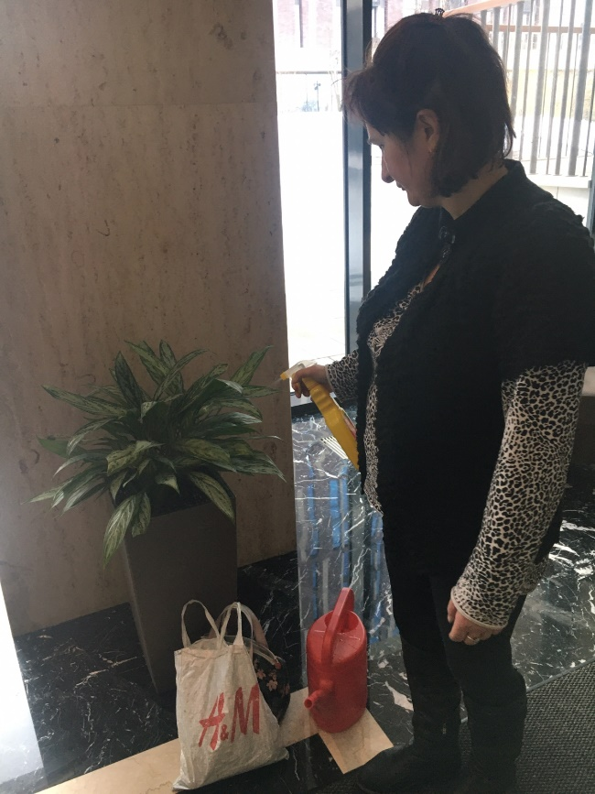
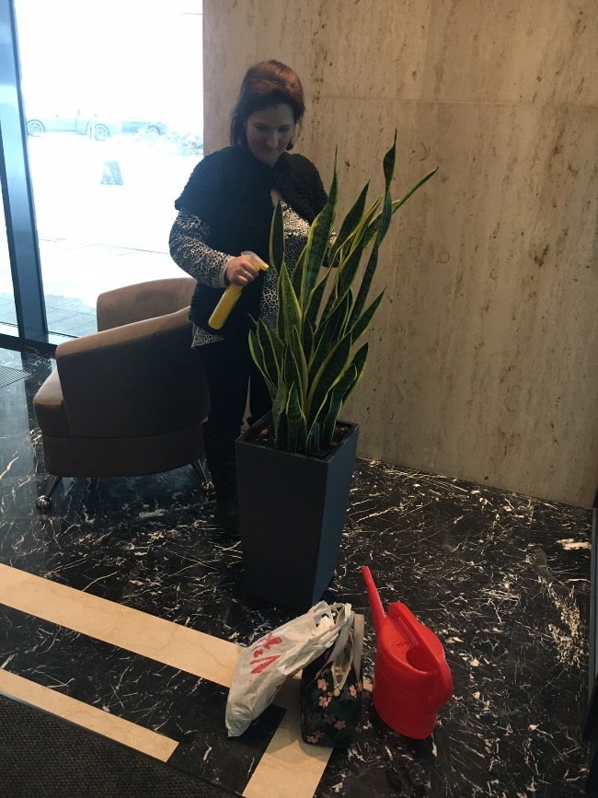
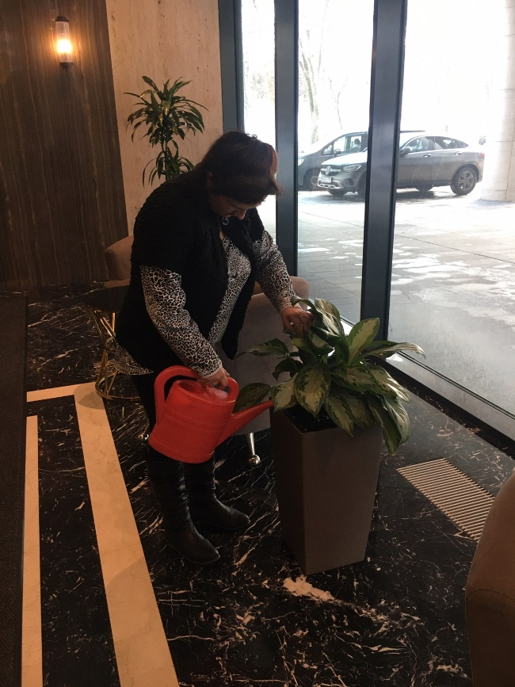
Уход за озеленением в местах общего пользования

Slide 7
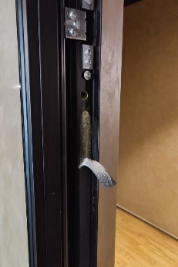
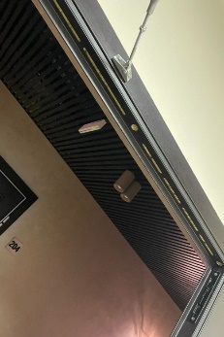
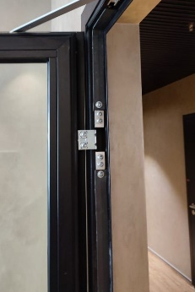
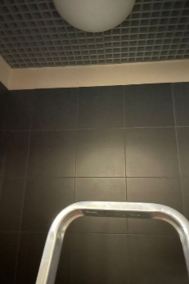
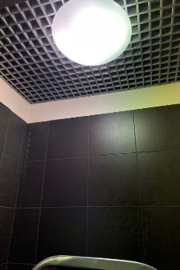
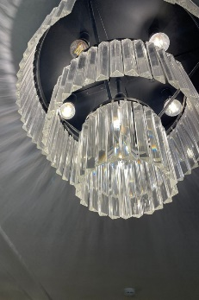
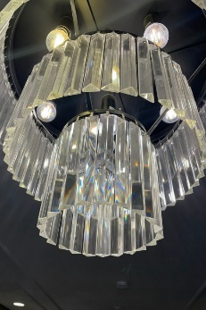
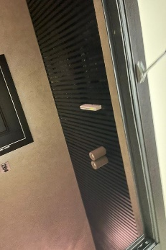
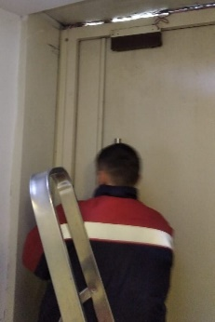
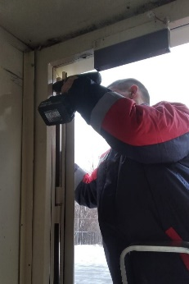
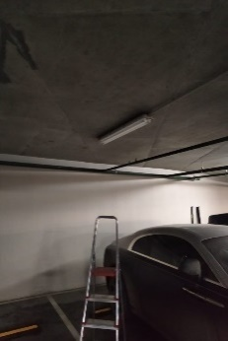
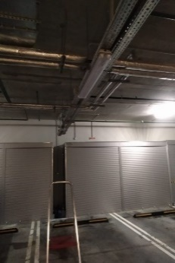
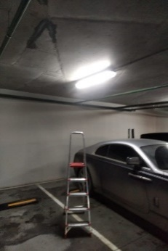
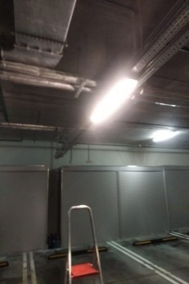
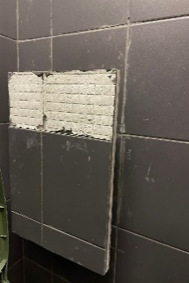
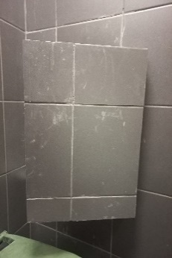
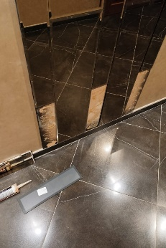
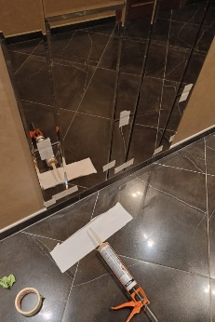
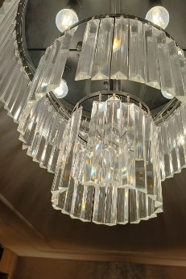
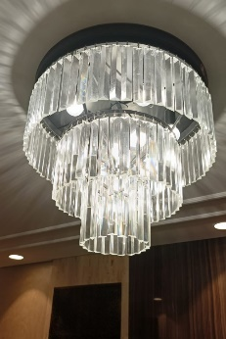
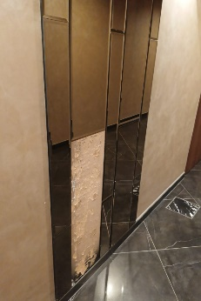
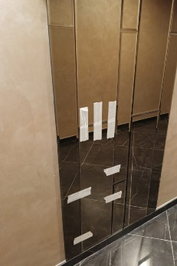
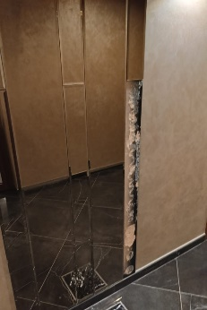
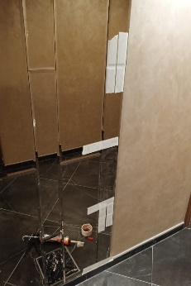
Ежедневный контроль за техническим состоянием мест общего пользования

Slide 8
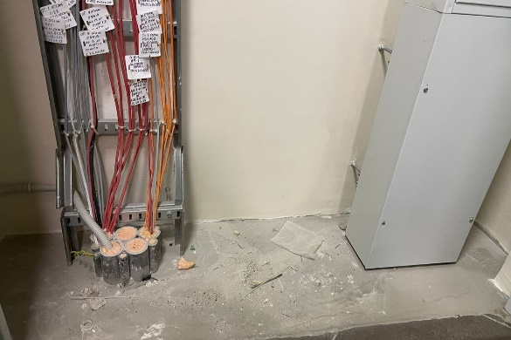
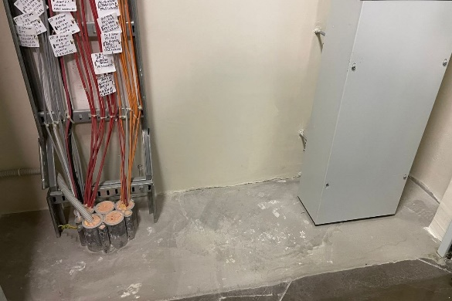
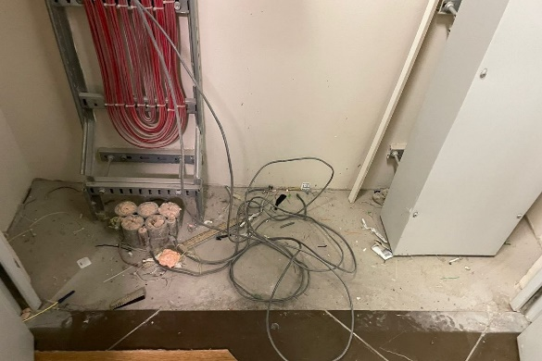
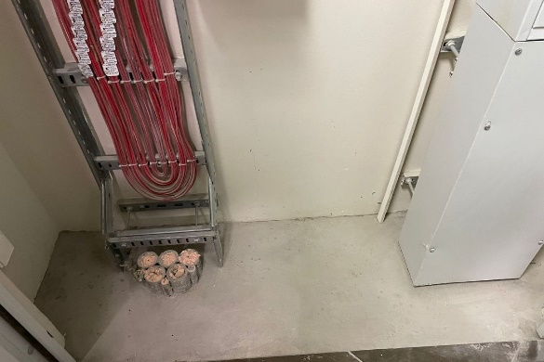
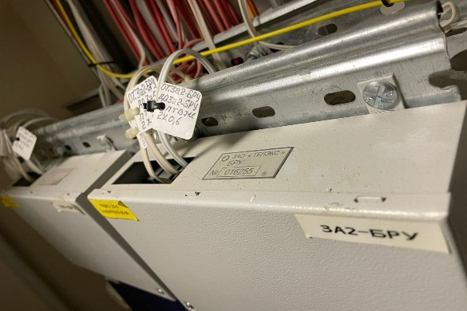
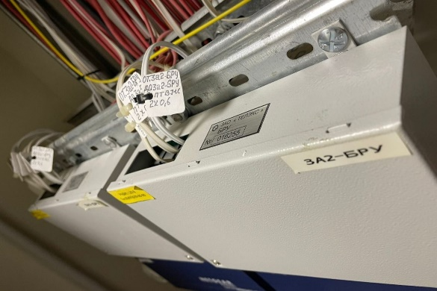
Уборка в слаботочных шкафах
До:
После:

Slide 9
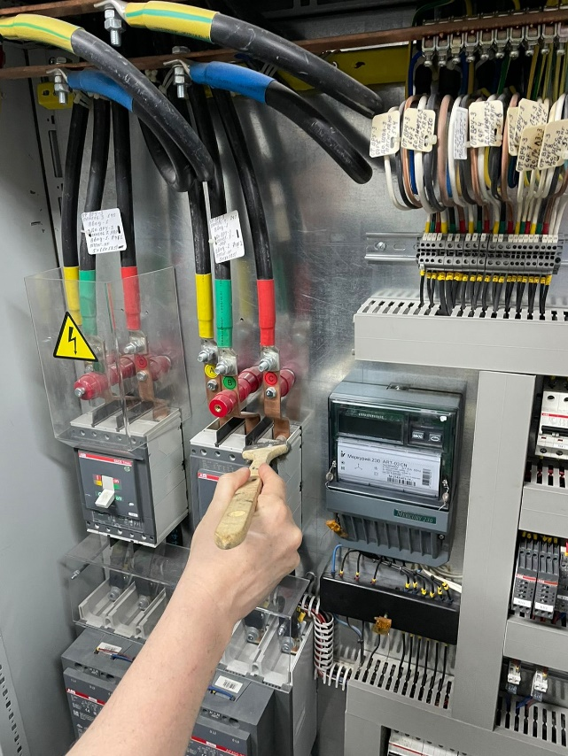
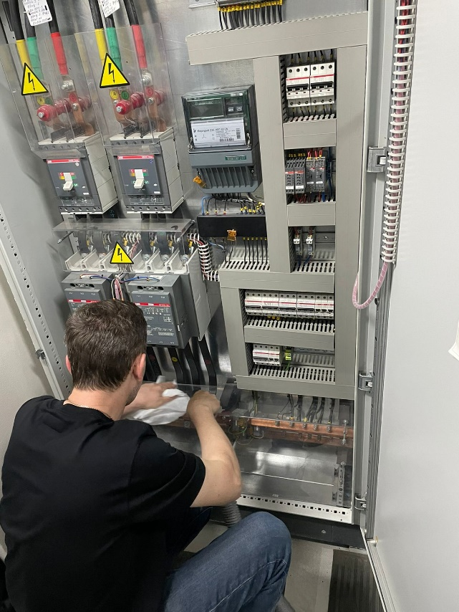
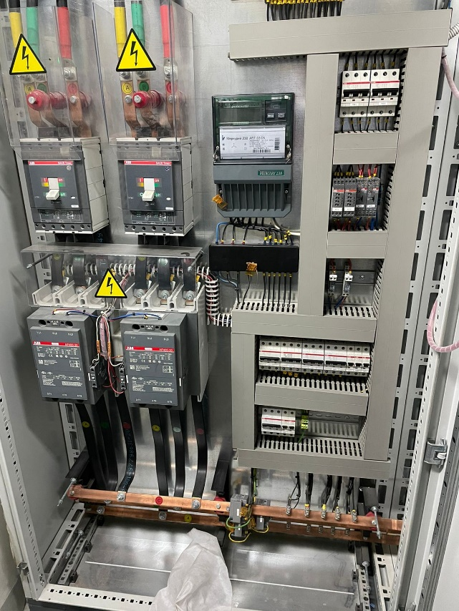
Проведена очистка шкафов и электрического оборудования от пыли и загрязнений

Slide 10
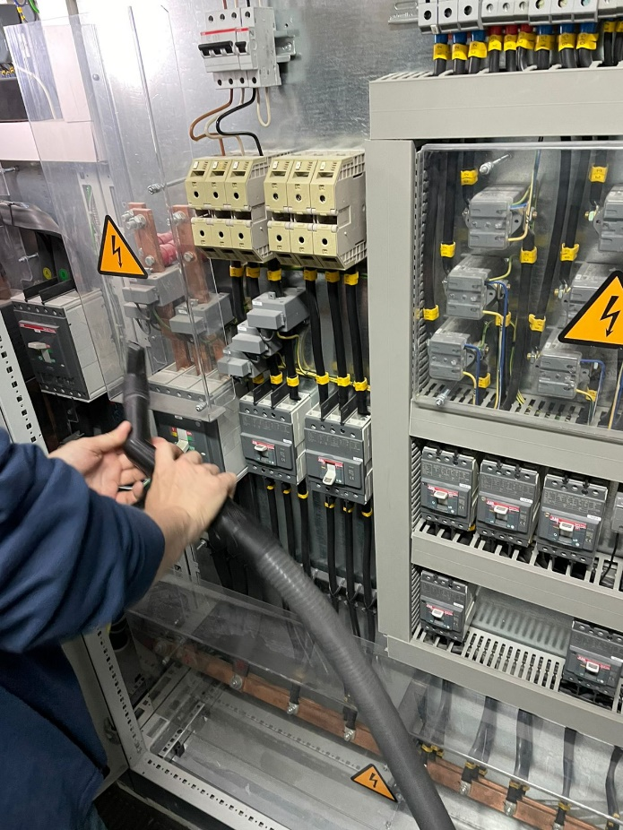
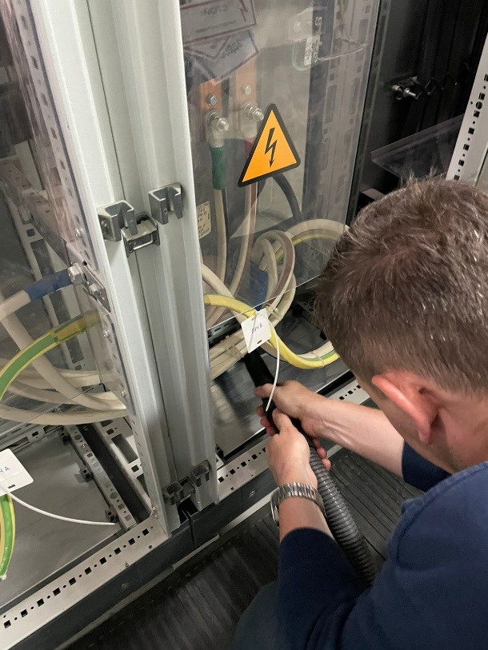
Уборка главного распределительного щита электроснабжения

Slide 11
Замена фильтров в системе приточно-вытяжной вентиляции

Slide 12
Восстановление разметки в паркинге

Slide 13
Промывка светопрозрачных ограждений

Slide 14
Промывка фасада

Slide 15
Промывка малых архитектурных форма на придомовой территории

Slide 16
Влажная уборка ворот паркинга

Slide 17
Промывка террасы

Slide 18
Промывка теплообменника

Slide 19
Техническое обслуживание средств пожаротушения: Проверка и перезарядка огнетушащего вещества огнетушителей

Slide 20
Техническое обслуживание средств пожаротушения: Внешний осмотр, перекатка напорных рукавов

Slide 21
Установка поручня для тележек в подъезде №1 на -1 и -2 этаже

Slide 22
Техническое обслуживание насосной станции системы пожаротушения
Заменены задвижки и обратных клапанов в системе пожаротушения

Slide 23
Восстановление работоспособности уличного освещения

Slide 24
Инженерно-техническое обеспечение
Проверка срабатывания включения при отключении рабочего освещения, замена (при необходимости) ламп, стартеров, электронных ПРА, элементов питания
Осмотр и очистка дренажной системы в паркинга
Обслуживание ИТП и системы вентиляции
Настройка и коррекция программного обеспечения системы видеонаблюдения
Настройка и коррекция программного обеспечения приточной вытяжной системы вентиляции
Проверка веса заряда огнетушителей (взвешиванием)
Замена аккумуляторов в источниках бесперебойного питания в шкафах домофонии
Поверка общедомовых приборов учета холодного водоснабжения
Техническое обслуживание автоматической системы пожарной сигнализации
Чистка фильтров горячего водоснабжения
Замена обратного клапана на трубопроводе дренажного приямка
Техническое обслуживание насосов в системе отопления
Осмотр открытых заземляющих устройств (молнезащита)
Планово-профилактические работы вводных электрощитов
Замена входной двери в разгрузочной зоне
Техническое обслуживание ворот паркинга
Подготовка к сезонной эксплуатации инженерных систем и оборудований
Замена источников вторичного электропитания резервированного в системе оповещения и управления эвакуацией людей
Комплексная проверка систем пожарной безопасности
Проверка срабатывания включения при отключении рабочего освещения, замена (при необходимости) ламп, стартеров, электронных ПРА, элементов питания
Переварка проблемных участков системы водоснабжения
Подготовка лифтов к ежегодному техническому освидетельствованию в соответствии с ПУБЭЛ

Slide 25
Инженерно-техническое обеспечение
Сезонный осмотр общего имущества
Проверка и очистка воронок системы внутреннего водостока на кровле
Техническое обслуживание дверных электродоводчиков
Заменили аккумуляторы в ИВЕПР диспетчерская
Обслуживание и мойка наружного и внутренних блоков системы кондиционирования в холле подъездов
Обслуживание системы охлаждения приточно-вытяжной вентиляции в подъездов
Проведена очистка шкафов от пыли и загрязнений с электрическим оборудование в ИТП. Выполнена протяжка контактов
Опрессовка системы отопления и подготовка к зимнему сезону
Балансировка системы горячего водоснабжения и замена температурных регуляторов
Испытания противопожарных систем
Замена платы в системе управления отоплением
Регулировка автоматического самозакрывающегося устройства входных дверей
Окраска люков и приямков в паркинге
Регулировка графика включения уличного освещения
Пуск отопления
Перевод системы приточно-вытяжной вентиляции в зимний режим
Прочистка дренажных лотков паркинга
Прочистка воронок системы внутреннего водостока
Ремонт теплоизоляционного слоя воздуховодов системы вентиляции паркинга
Ремонт усилителя сигнала сотовой связи в паркинге на -2 этаже
Проведен сезонный осмотр здания и территории
Регулировка приборов отопления в паркинге на -1 и -2 этаже

Slide 26
Вывоз мусора
Организовали ежедневный сбор и вывоз хозяйственно-бытовых отходов. Ведём раздельный сбор мусора. Строительный мусор вывозится по отдельным заявкам.
Наименование | 2022 года | 2023 года
Бытовой мусор | 833,8 м³ | 849,6 м³
в т.ч. РСО | 9,6 м³ | 12,2 м³
Строительный мусор | 328 м³ | 136 м³
Всего | 1171,4 м³ | 985,6 м³
Утилизация элементов питания | - | 25 кг

Slide 27
Работа с заявками
За 2023 года выполнили 5 303 заявки в том числе через систему «Домиленд», что на 801 заявку больше чем в 2022 году.
Тип заявки | 2022 год | 2023 год
Пропуск | 4 320 | 5 303
Диспетчерская служба (в т. ч. аварийные заявки) | 564 | 382
Всего | 4 884 | 5 685

Slide 28
Услуги консьержей
За истекший период консьержи стремились создать комфортные условия для жильцов ЖК Воробьев дом: оказывали помощь в принятии заказов, корреспонденции и сопровождали гостей. За 2023 год было выполнено 28 936 заявок, что на 6 308 больше чем в прошлом году.
График работы: ежедневно 9:00-21:00
 | 2022 года | 2023 года
Всего выполнено заявок (сопровождение гостей, прием заказов и т.д.) | 22 628 | 28 936

Slide 29
Фонд капитального ремонта
2023 год
Остаток средств на начало периода | 26 748 712,77₽
Всего поступило | 8 713 710,73 ₽
в том числе проценты от размещения средств | 915 805 ₽
Всего потрачено | 0,00 ₽
Остаток средств на конец периода | 35 462 423,50 ₽
Справочно: задолженность собственников в фонд капитального ремонта | 1 191 435,72 ₽

Slide 30
С новым годом!
Уважаемые жильцы и собственники помещений!
Поздравляем вас с самым волшебным и удивительным праздником, Новым годом!
Пусть грядущий год станет для вас вестником счастья, радости, достижения желанных целей и принесет в ваш дом мир, гармонию и добро!

Slide 31
СПАСИБО ЗА
ВНИМАНИЕ
С заботой о вас

